Slide 1
La Ludothèque
De la conception du projet à l’accompagnement financier

Slide 2
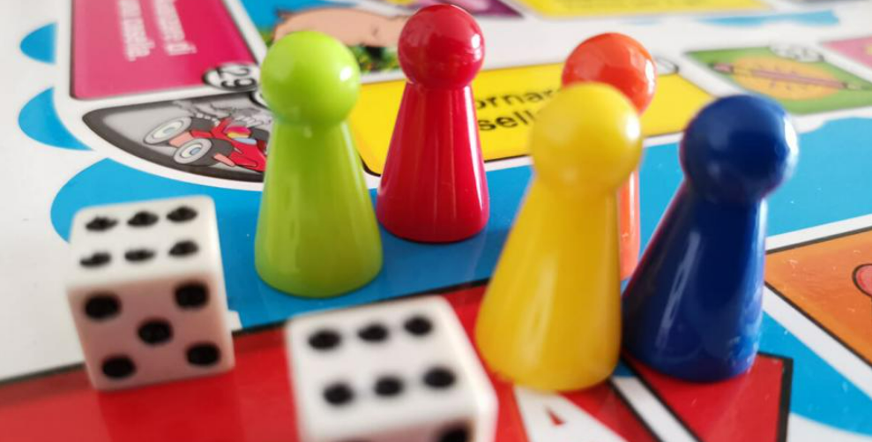
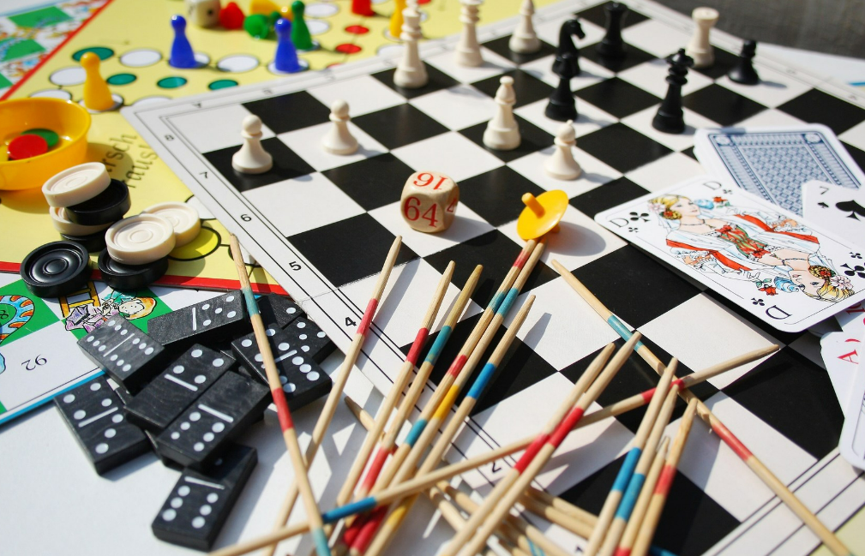
Qu’est ce qu’une Ludothèque ?
Definition (cf Alf):
Les ludothèques sont des équipements culturels qui mènent des actions autour du jeu en tant que pratique: l’acte de jouer, et en tant que patrimoine: les jeux et les jouets (Jeu sur place, prêt, animation, conseil/formation…)
Ce sont des lieux ressources gérés par des ludothécaires, ouverts à toutes et tous, qui ont pour mission de donner à jouer, d’accompagner les mises en jeu, de diffuser la culture ludique, et de préserver le jeu de toute récupération.
Elles accueillent ensemble des publics de tout âge et sont ouvertes aux collectivités les plus diverses (écoles, crèches, centres de loisirs, institutions spécialisées…). Elles proposent du jeu sur place, du prêt, des animations, du conseil.
Ce sont des lieux ressources pour les parents et les professionnels. En favorisant le jeu, les ludothèques aident les enfants à grandir et les parents à vivre des moments privilégiés avec eux. Convivialité, éducation, socialisation et plaisir font le quotidien des ludothèques.
Au sens de la Cnaf ?
- Elle est ouverte à tous
- Elle organise des ateliers « jeux »
- Elle propose le prêt de jeux
Le/la professionnel(le) en charge de la ludothèque assure l’animation des ateliers, le conseil auprès des familles.
Un lieu identifiable et identifié par tous.

Slide 3
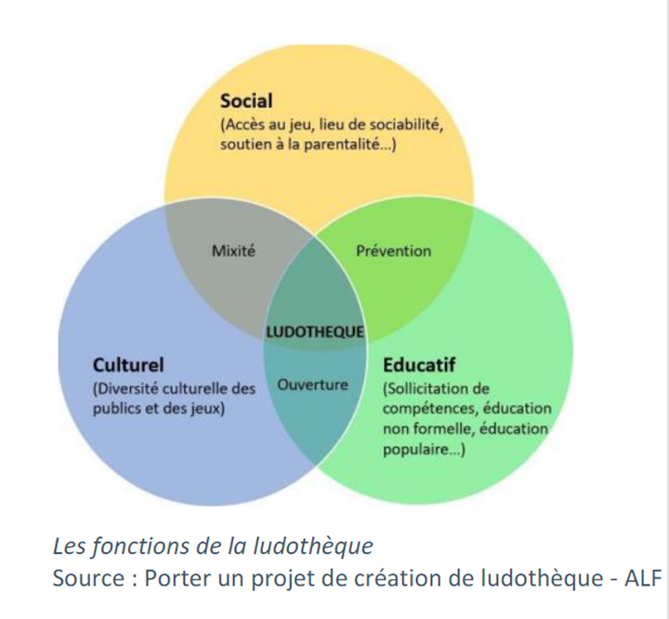
Le rôle social d’une Ludothèque

Slide 4
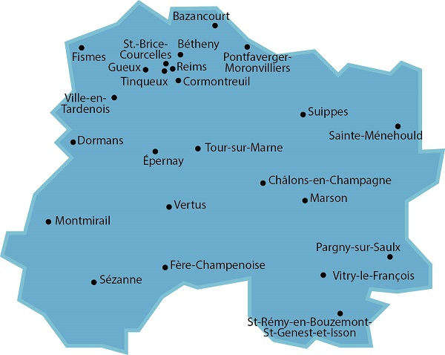
Les Ludothèques sur le territoire:
Courlandon
Connantre
Fère champenoise
Dormans

Slide 5
Un réseau à développer
Entre la Caf et les territoires :
Dès la création d’un nouveau projet afin d’en assurer le suivi et d’optimiser les modalités d’accompagnement financier
Entre la Caf et la BDM :
Afin de recenser l’existant, l’émergence de nouveaux projets et de nouer un partenariat solide au profit des équipements du territoire
Entre le territoire et la BDM :
Pour partager les ressources de la BDM en prêt de jeux et en formations
Développement de partenariat:
Participation et inscription de l’action dans le REAAP et lien avec les autres services aux familles du territoire (ex: EAJE)

Slide 6
Le projet de Ludothèque
Faire une étude de besoin et de faisabilité.
S’assurer du soutien financier de la collectivité
Rédiger le projet de fonctionnement

Slide 7
Les modalités de Financement Caf
A ce jour :
Investissement:
De 40% à 80 % du coût total du projet pour l’aménagement et l’équipement de la Ludothèque (Mobilier et jeux).
Financement non pérenne , mais peut être renouvelé en fonction des besoins
Fonctionnement:
10 € par heure nouvelle d’ouverture et par an au titre du Bonus Territoire dans le cadre de la Convention Territoriale Globale*
80% des coûts de fonctionnement du projet global (FPT)
*A condition que la ludothèque soit soutenue par la collectivité
/!\ les heures d’ouvertures réservées exclusivement aux scolaires ne sont pas éligibles au versement du Bonus territoire.

Slide 8
Comment déposer une demande de subvention à la Caf ?
Les demandes de subventions (investissement et fonctionnement) :
Elles sont à déposer avant le 31 décembre de l’année N pour un financement en année N+1.
1/Faire un courrier ou mail en précisant l’objet de la demande et un devis succinct
2/A réception nous transmettons un dossier de demande de subvention à nous retourner avant le 31 mars N+1
3/Passage en commission d’action sociale
4/Notification de l’accord ou du rejet.
Entre le dépôt de la demande de dossier et la réception des fonds il faut compter entre 6 à 9 mois.
Dans le cadre du renouvellement de la Cog entre l’Etat et la Cnaf en 2023, les nouveaux projets seront éligibles à un financement Caf à compter de l’année 2024.
Il conviendra donc de travailler le projet en amont afin de déposer votre demande avant le 31/12/2023 pour un financement en 2024.
Le Bonus Territoire :
Le Bonus Territoire est versé à condition de déposer le projet de fonctionnement qui stipule les informations nécessaires au versement de ce dernier (modalités de fonctionnement, nombre d’heures d’ouverture).
2023 :
Compte tenu du renouvellement de la COG entre l’Etat et la Cnaf en 2023, les financements peuvent être amenés à évoluer.

